Slide 1
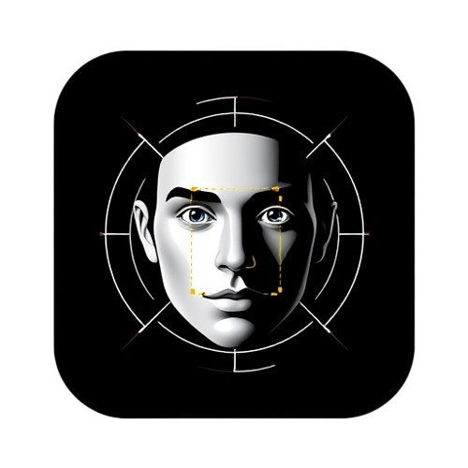
IFD
Image Face Detector
Készítette: Bereczki-Király Rómeo Bressel Márk

Slide 2
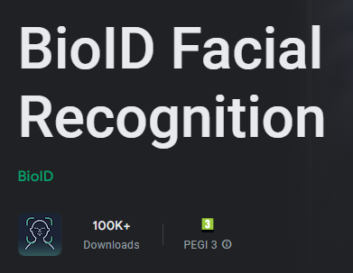
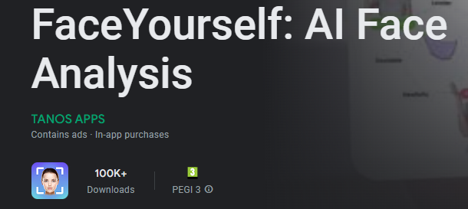

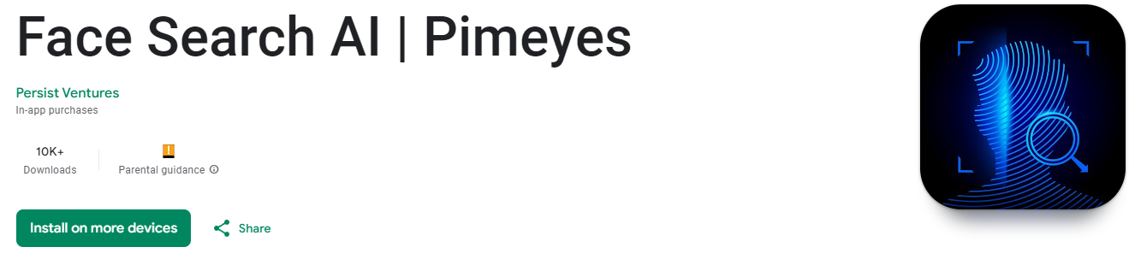
Piackutatás

Slide 3

Mi a célja az alkalmazásunknak?
Arc detektálása képekből, eredeti képek, illetve az érzékelt arcok kimentése egy adatbázisba későbbi felhasználásra.
Real-Time Camera implementáció, amely képes detektálni hány ember van jelen egy képen.
Egy olyan alapértelmezett arcdetektáló alkalmazás létrehozása, amely könnyen tovább integrálható bármilyen rendszerbe, amely hasonló technológiát igényel.

Slide 4
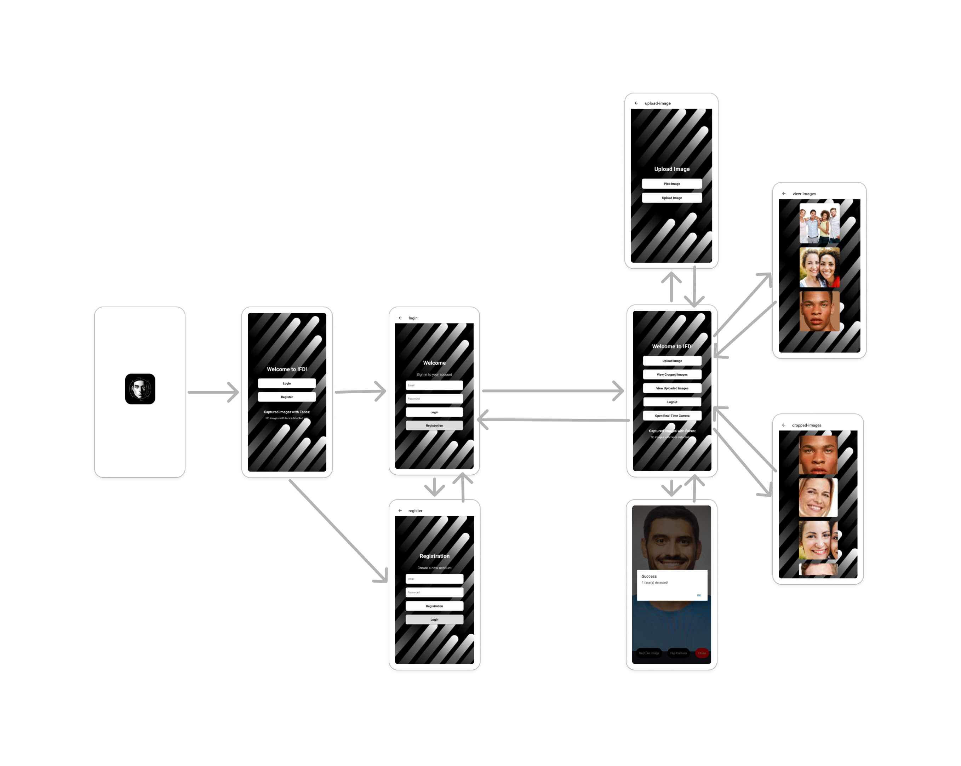
UI kinézete

Slide 5
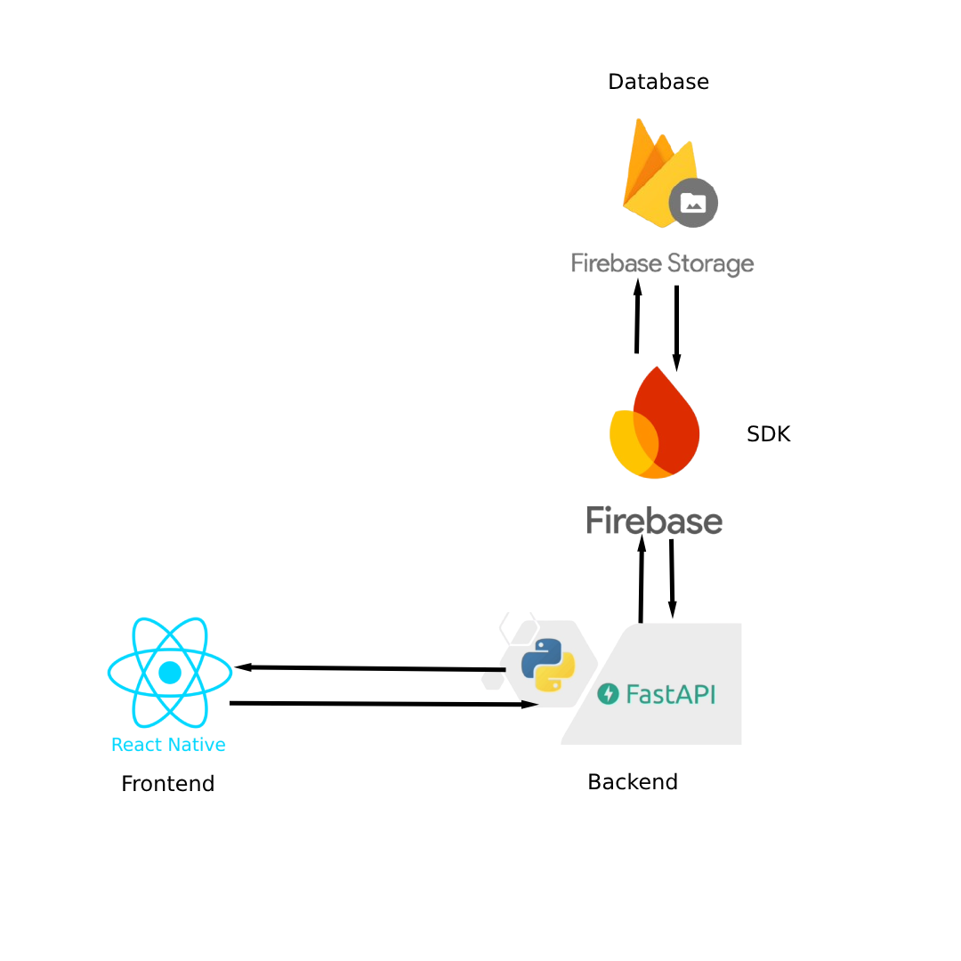
Használt Technológiák

Slide 6
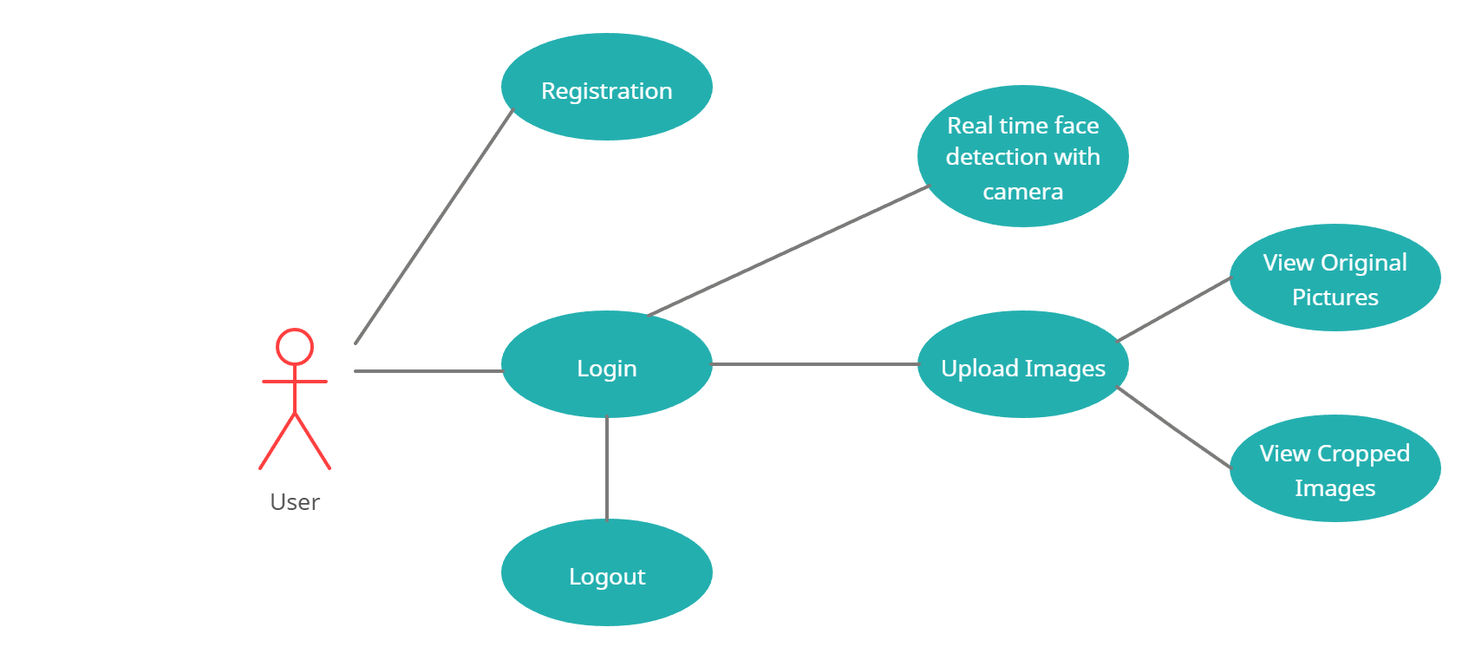
Az alkalmazás működése

Slide 7
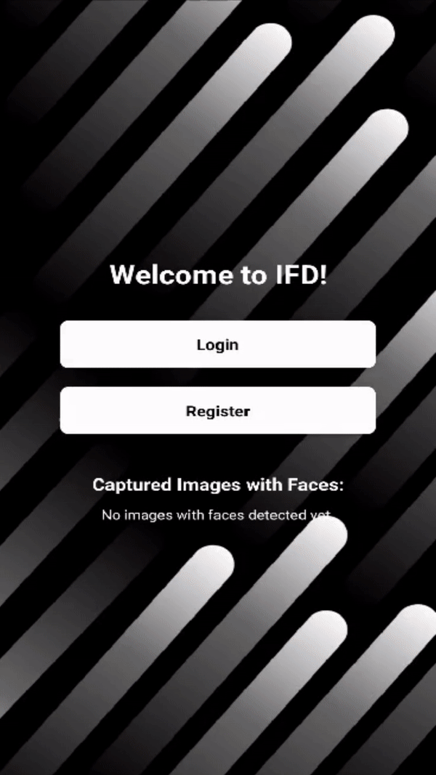
Alkalmazás DEMO

Slide 8
Továbbfejlesztési lehetőségek
Google Photos felhasználása a képek importálásához és exportálásához.
Feldolgozott képek közvetlen megosztása közösségi platformokon
Arc mimika felismerés alkalmazáson belül
Kor felismerése az arc vonásaiból
AI integrálása arc struktúra felismeréséhez
Alkalmazás integrálása eszközök feloldásához, a meglévő felhaszánlok, illetve lementett arcok alapján

Slide 9
Köszönjük a figyelmet!

